Slide 1
الفصل الثامن عشر
بدء العمل مع ADO.NET

Slide 2
بدء العمل مع ADO.NET
الأهداف:
استعمال المعالج data source configuration لإنشاء اتصال بقاعدة بيانات وبناء مجموعة بيانات
استعمال مصمم مجموعة البيانات والإطار data sources لفحص أعضاء مجموعة البيانات وإنشاء كائنات مربوطة على النماذج
انشاء برامج مركزية للبيانات باستعمال مجموعة بيانات وكائنات ملاح البيانات

Slide 3
بدء العمل مع ADO.NET
قاعدة البيانات:
مجموعة منظمة من المعلومات مخزنة في ملف

Slide 4
برمجة قواعد البيانات مع ADO.NET
Microsoft access
Microsoft SQL SERVER
ORACEL

Slide 5
برمجة قواعد البيانات مع ADO.NET
يمكن تخزين وارسال معلومات قاعدة البيانات باستعمال XML لغة الترميز القابلة للتوسيع وهو تنسيق ملفات بنيوية عبر الانترنت

Slide 6
برمجة قواعد البيانات مع ADO.NET
يمكن استعمال فيجوال ستوديو 2008 لانشاء قواعد بيانات جديدة
تستخدم فيجوال لتحليل والتلاعب بالمعلومات المخزنة في قواعد البيانات الموجودة مسبقا

Slide 7
برمجة قواعد البيانات مع ADO.NET
من الاساليب الاساسية للوصول الى قاعدة البيانات في فيجوال بيسك 2008:
Language integrated query(الاستعلام المندمج باللغة)
Ado.net Entity framework(هيكل كيان (ado.net

Slide 8
برمجة قواعد البيانات مع ADO.NET
  LINQ تقدم القدرة على كتابة استعلامات كائنية المنحى لقواعد البيانات مباشرة ضمن شيفرة فيجوال بيسك

Slide 9
مصطلحات قواعد البيانات
الحقل: العمود ( (COLUMN فئة من المعلومات مخزنة في قاعدة بيانات قد تتضمن اسماء الزبائن وعناوينهم وارقام هواتفهم وتعليقات عنهم
السجل Record (row) : كل المعلومات المتعلقة بزبون او شركة
الجدول :يتألف الجدول من مجموعة من الحقول والسجلات
تتناسب السجلات مع الصفوف في الجدول وتتناسب الحقول مع الاعمدة
تتالف قواعد البيانات العلائقية من عدة جداول مربوطة ببعضها

Slide 10
مصطلحات قواعد البيانات
في ADO.NET تستعمل كائنات مختلفة لاستخراج وتعديل المعلومات في قاعدة بيانات :
ينشأ اتصال Connection الذي يحدد معلومات الاتصال بقاعدة البيانات وينشئ شيئا لكي ترتبط به الادوات والمكونات الاخرى
ينشئ المعالج data source configuration مجموعة بيانات data baseهي تمثيل لجدول واحد او اكثر في قاعدة البيانات تنوي العمل معها في برنامجك (انت لن تتلاعب بالبياناتالفعلية بل بنسخة عنها
يضيف المعالج data source configuration ملف خطة xml xml scheme file)) الى مشروعك ويربط مهايئ جداول (data adaptor) وملاح بيانات ( data navigator) بمجموعة البيانات لمعالجة استخراج البيانات من قاعدة البيانات , نشر التغييرات, والانتقال من سجل الى التالي في مجموعة البيانات .
يمكنك عندها ربط المعلومات في مجموعة البيانات بادوات موجودة على نموذجك باستعمال الاطار data sources او الخصائص data bindings

Slide 11
العمل مع قاعدة بيانات لاكسس
انشاء اتصال باستعمال المعالج Data source configuration
انشئ مشروع جديدا في فيجوال بيسك يدعى My ADO Form
اختر الامر data add new data source
يظهر المعالج Data source configuration

Slide 12
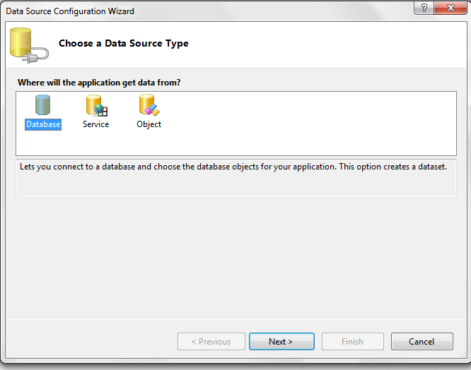
Data source configuration

Slide 13
Data source configuration
Data source configuration تحضر برنامج الفيجوال بيسك لتلقي معلومات قاعدة البيانات تلقائيا.

Slide 14
Data source configuration
انواع قواعد البيانات التي من الممكن الاتصال بها:
Data base قاعدة بيانات محلية
Web خدمة ويب
Services كائن بيانات مخصص

Slide 15
Data source configuration
انقر الرمز database ثم انقر next

Slide 16
Data source configuration
انشاء اتصال بقاعدة بياناتك عن طريق بناء جملة تسمى سلسلة اتصال connection string
تحتوي سلسلة الاتصال على المعلومات التي يحتاج اليها فيجوال ستوديو لفتح واستخراج المعلومات من ملف قاعدة البيانات مثل:
اسم المسار
اسم الملف
اسم المستخدم
كلمة المرور

Slide 17
Data source configuration
تعامل سلسلة الاتصال بعناية كبيرة ضمن المعالج Data source configuration لانها تضم معلومات حساسة يجب الاهتمام بحمايتها من الوصول غير المرخص عند نسخ ملفاتك المصدر من مكان الى اخر

Slide 18
Data source configuration
انقر الزر new connection

Slide 19
Choose data source
يطلب من المستخدم انتقاء تنسيق قاعدة البيانات التي تنوي استعمالها والذي يستعمله فيجوال ستوديو كالتنسيق الافتراضي
سوف يتم انتقاء microsoft access
يمكنك تغيير تنسق قاعدة البيانات الى احد الخيارات الاخرى في أي وقت
يمكنك انشاء اكثر من اتصال قاعدة بيانات واحد كل اتصال بنوع مختلف من قواعد البيانات ضمن مشروع واحد

Slide 20
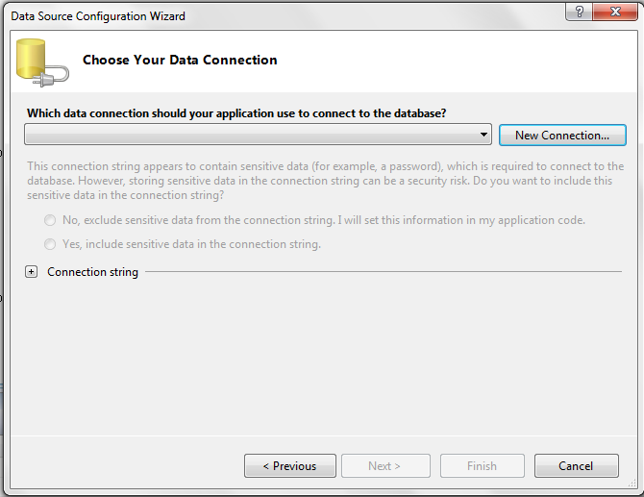
Data source configuration

Slide 21
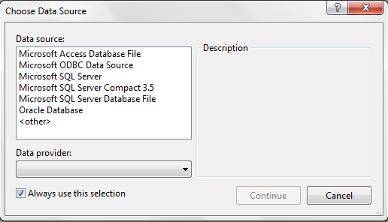
Data source configuration

Slide 22
Data source configuration
انقر microsoft access database file ثم انقر ok
حدد مكان قاعدة بياناتك واعدادات الاتصال بها

Slide 23
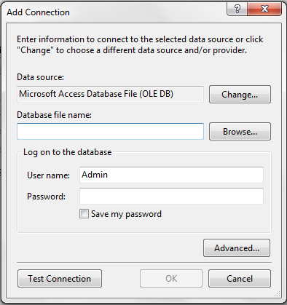
Add connection

Slide 24
Add connection
اختر الزر browse
يظهر مربع الحوار select microsoft access database file
استعرض الى المجلد c:\vb08sbs\chap
انقر قاعدة البيانات students
انقر الزر open
انقر الزر text connection

Slide 25
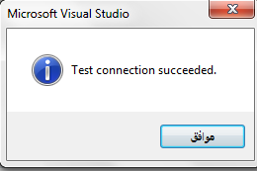
Add connection

Slide 26
Add connection
9.انقر ok لاغلاق مربع الرسالة ثم انقر ok لاغلاق مربع الحوار add connection يعرض فيجوال ستوديو المعالج data source configuration
10.انقر علامة الجمع بجانب البند connection stringفي مربع الحوار لاظهار سلسلة اتصالك المكتملة

Slide 27
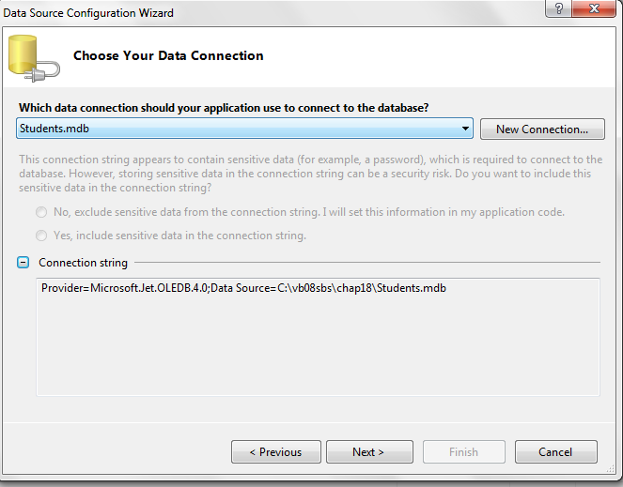
المزود الخاضع للادارة

Slide 28
المزود الخاضع للادارة
المزود الخاضع للادارة يدعى microsoft .jet.oledb.4.0 وهو مكون قاعدة بيانات مصدر يفهم كيفية الاتصال بقاعدة البيانات واستخراج بيانات منها

Slide 29
المزود الخاضع للادارة
من انواع المزود الخاضع للادارة:
Microsoft jet ole db
Microsoft sql server

Slide 30
Add connection
انقر الزر next
يعرض المعالج رسالة تسالك ان كنت تريد تريد نسخ قاعدة البيانات الى مجلدات مشروعك ام لا
12.انقر no لتتجنب انشاء نسخة زائدة عن قاعدة البيانات في هذا الوقت

Slide 31
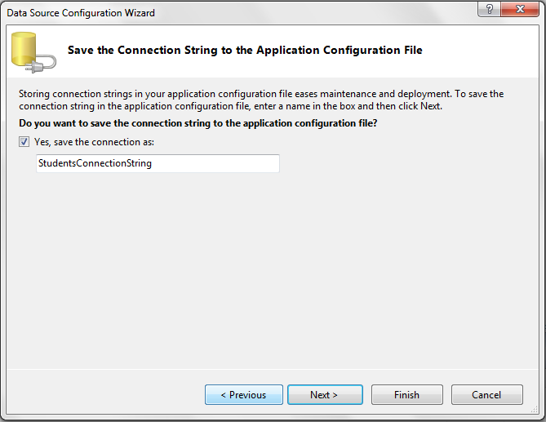
Cont..

Slide 32
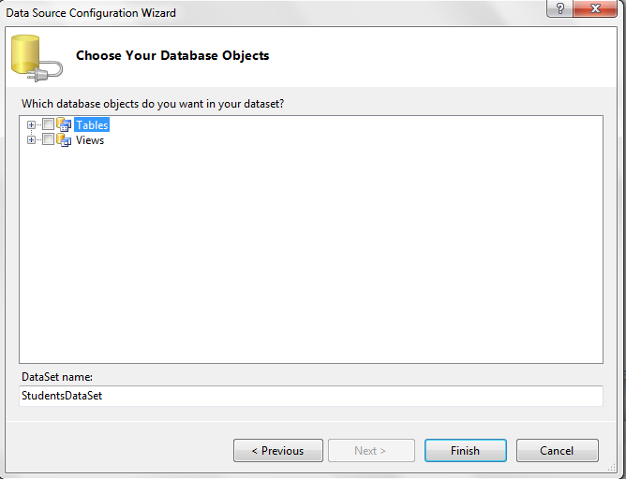
Cont..

Slide 33
Cont..
13. انقر الزر next لحفظ سلسلة الاتصال الافتراضية

Slide 34
Add connection
14. انقر علامة الجمع بجانب العقدة tables لتوسيع لائحة الجداول المشمولة في قاعدة البيانات student.mdb
15. انقر علامة الجمع بجانب العقدة instructors ثم انتق الخيارات instructor , phone number لتضيفهما الى مجموعة البيانات .studentdataset

Slide 35
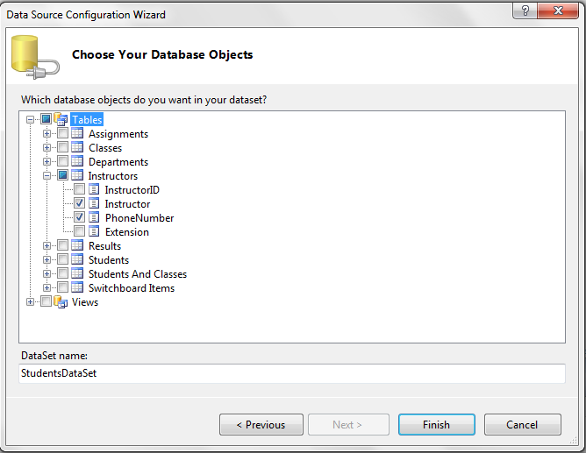
Cont..

Slide 36
Add connection
16. انقر الزر finish لاكمال واغلاق المعالج
17. انقر زر حفظ الكل على شريط الادوات القياسي لحفظ تغييراتك
18. افتح الاطار solution explorer

Slide 37
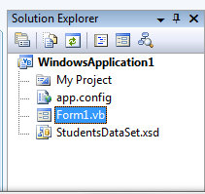
Cont..

Slide 38
studentsDataSet.xsd
studentsDataSet.xsd هو خطة xml تصف الجداول والحقول وانواع البيانات والعناصر الاخرى في مجموعة البيانات التي انشاتها للتو

Slide 39
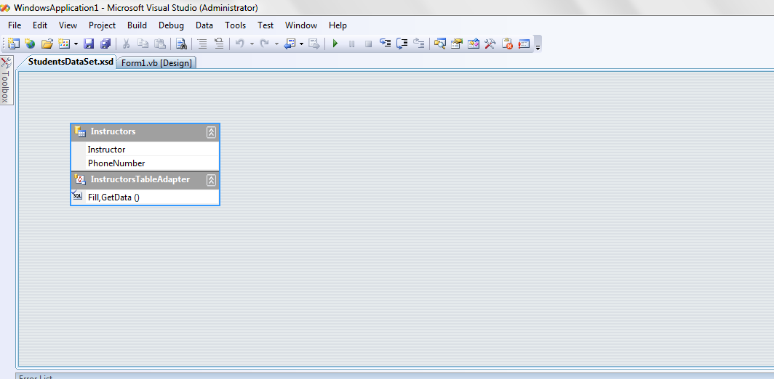
studentsDataSet.xsd

Slide 40
studentsDataSet.xsd
19.انقر ملف الخطة في الاطار solution explorer ثم انقر زر معاينة المصمم
20.انقر الحقل instructor
اضغط f4 لتمييز الاطار properties
21. انقر الخاصية max length

Slide 41
studentsDataSet.xsd

Slide 42
studentsDataSet.xsd
الخاصية max length مضبوطة للسماح بما اقصاه 50 حرفا في الحقل instructor ويمكن تعديل هذه الخاصية وغيرها من الخصائص اذا وجدت ان هذه الخصائص غير ملائمة لبرنامجك

